Slide 1

边缘智能：通过联邦学习智能化移动边缘计算、缓存和通信
In-Edge AI: Intelligentizing Mobile Edge Computing, Caching and Communication by Federated Learning
江宇辉

Slide 2
CONTENTS
目录
01
02
03
背景介绍
方法框架
实验评估
Background introduction
Method formula
Experimental results

Slide 3
LOGO
Part . 01
ONE
背景介绍
Background introduce

Slide 4
Input Title
MEC 解决的问题 发展潜力
强化学习问题
移动边缘计算：将计算/存储资源推向用户设备（UEs）
->减轻网络负担，避免长期传播延迟。
计算卸载需要无线数据传输，可能导致无线信道的拥塞
->提出了整个通信和计算集成系统的决策或优化问题
(如何联合分配边缘节点的通信资源和计算资源。)
强化学习在联合资源管理中具有潜力。（深度Q学习）
1.训练数据收集
2.强化学习的智能体的放置训练
3.强化学习智能体的更新过程
4.训练数据的隐私保护
优化方法面临的问题：
1.不确定的输入。
2.动态条件（通信和计算）。
3.时间隔离。（长期短期）
使用联邦学习作为分布式DRL智能体的框架
1.减少无限上行通信上传数据量
2.适应移动通信环境和条件
3.适应异构UEs
4.保护个人隐私

Slide 5
LOGO
Part . 02
TWO
方法框架
Method formula
www.company.com

Slide 6
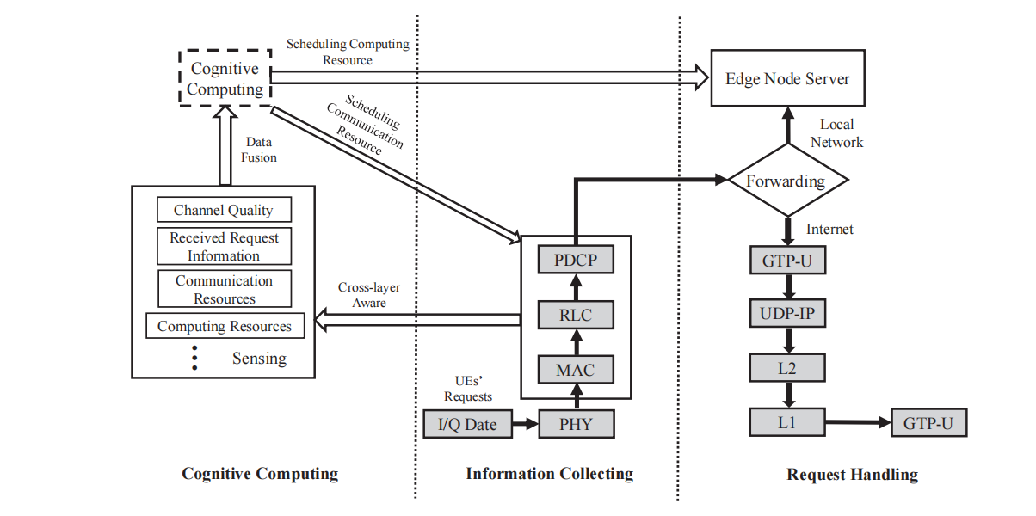
Input Title
DRL-Deep Q-learning优化边缘缓存和计算卸载
构建一个智能的移动边缘计算、缓存和通信系统。无线通信协议栈之间的认知过程
感知和收集MEC系统中认知计算不可缺少的观察数据；融合大量的观测数据进一步给出调度决策；MEC系统调度决策的基础上处理UEs的请求。
Lectus
Fusce posuere, magna sed pulvinar ultricies, purus lectus malesuada libero, sit amet commodo magna eros quis urna. adipiscing elit. Maecenas porttitor congue massa.

Slide 7
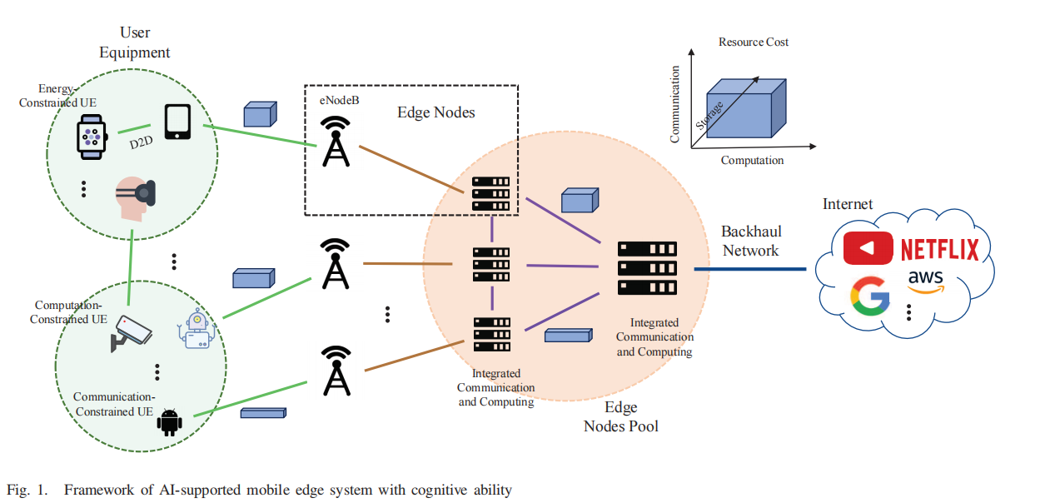
Input Title
DRL-Deep Q-learning优化边缘缓存
边缘缓存:内容的流行程度总是用MZipf分布来描述。
假设内容的受欢迎程度变化缓慢，并且所有的内容都具有相同的大小。
假设所有内容的流行程度、用户偏好和请求的平均到达率在相对较长的时间内都是静态的。
将所有边缘节点中的缓存替换问题建模为一个马尔可夫决策过程(MDP)，并使用DRL来解决它
Lectus
Fusce posuere, magna sed pulvinar ultricies, purus lectus malesuada libero, sit amet commodo magna eros quis urna. adipiscing elit. Maecenas porttitor congue massa.

Slide 8

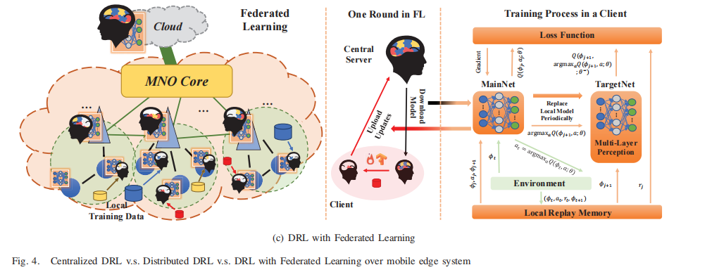
Input Title
DRL+FL 计算卸载
计算卸载：1.通信模型：N B M 决策
2.计算模型：计算任务（u，v）表示 计算输入数据 计算任务所需的CPU周期总数 本地执行dL=ν/fL 边缘节点dE=ν/fE
3.计算卸载公式：UE应根据控制动作(c，e)做出联合通信和计算资源分配决策，其中c表示UE计算卸载决策，e分配能量量。
利用DDQN（与DQN相差在一个Q值的计算）网络学习控制策略
Lectus
Fusce posuere, magna sed pulvinar ultricies, purus lectus malesuada libero, sit amet commodo magna eros quis urna. adipiscing elit. Maecenas porttitor congue massa.

Slide 9
LOGO
Part . 03
THREE
结果评估
Experimental results
www.company.com

Slide 10
Input Title
实验设置
传输188447个内容文件和2107100个内容请求
其中内容流行分布为∂=1.58的Zipf分布
6个边缘节点，一个边缘节点的整个带宽ω=5MHz被划分为10个无线信道，并以10个UEs作为FL的客户端
经验池容量M=5000、小批量大小B=200、折扣因子γ=0.9、探索概率o=0.001、学习率ζ=0.005，替换目标Q网络的周期为φ=250。

Slide 11
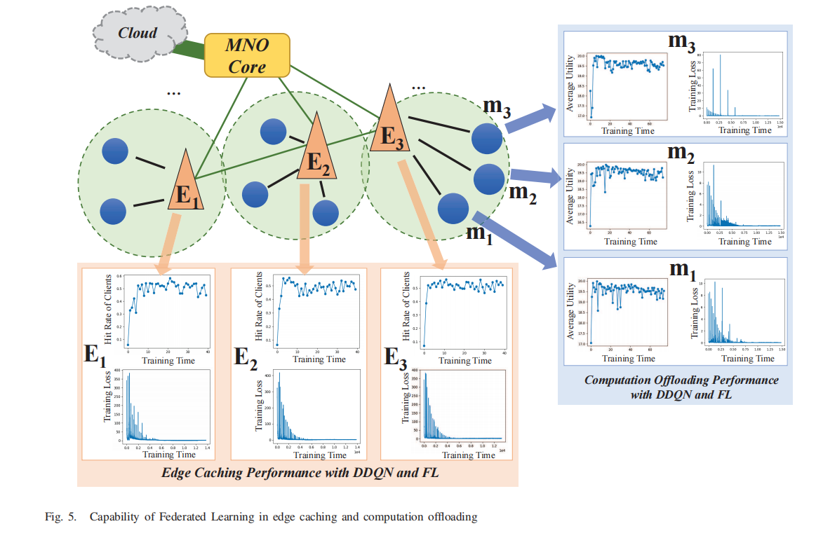
Input Title
结果评估
边缘缓存：选择E1、E2和E3来缓存内容，它们的命中率正在提高，并最终随着DRL代理的训练过程而保持在一定的范围内。
计算卸载：三个UEsm1、m2和m3的平均效用随着训练损失的减少而增加，并最终保持在一定的范围内。

Slide 12
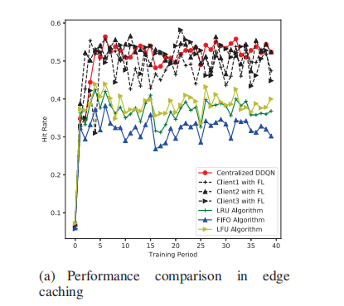
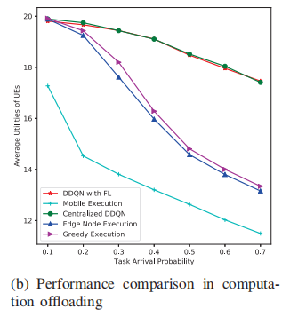
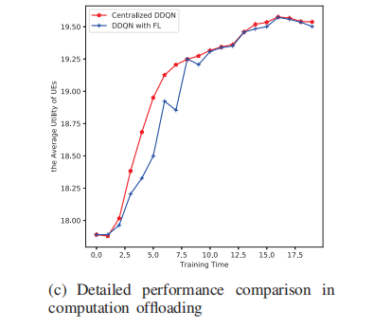
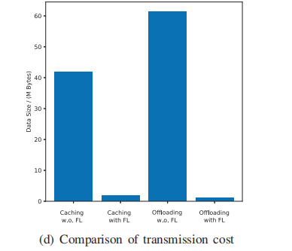
Input Title
结果评估

Slide 13
LOGO
THANK
Q&A
Thank you for watching the slideshow
End

